Slide 1

CAPÍTULO VI: Valores por defecto
Modificación de valores por defecto de ISIS
José Luis Sánchez Calero 2007

Slide 2
Introducción
Hasta ahora hemos utilizado todos los valores por defecto que aplica ISIS.
Todo podemos modificarlo para adaptarlo a nuestros gustos personales.
Las modificaciones realizadas lo podrán ser, para ese diseño en concreto, o utilizarse como plantilla por defecto de ahí en adelante.
No obstante, aunque no guardemos las modificaciones como plantilla, siempre podrán utilizarse cuando lo deseemos.

Slide 3
Modificar aspecto
El aspecto del circuito podemos personalizarlo incluso antes de dibujar el esquema.
Las opciones para personalización las encontramos en el menú Template.

Slide 4
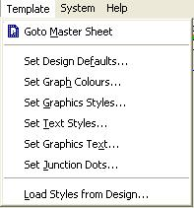
Menú Template
Al abrir el menú Template observamos la ventana emergente de la figura.

Slide 5

Opciones por defecto del diseño
Las opciones por defecto para el diseño se abren pinchando en Set Design Defaults…
Pinchad aquí para abrir las opciones de diseño que ISIS lleva por defecto

Slide 6
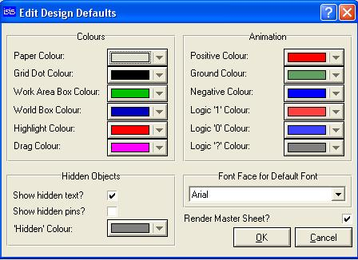
Ventana de opciones
La ventana que nos ofrece la acción anterior es esta.
Bloque para programar colores relacionados con el área de trabajo
Bloque para programar colores en animación
Tipo de letra por defecto
Bloque relacionado con la visión u ocultación de elementos
Aparece la Hoja Principal, en caso de que el esquema se componga de varias hojas

Slide 7
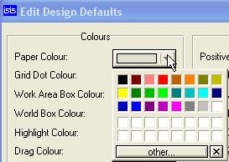
Cambio de color del papel
Esta característica se refiere al color del área de trabajo. Vamos a personalizarla.
Pinchad aquí para desplegar la paleta de colores
Aquí podemos elegir un color de la paleta pinchando sobre él. Disponemos de una amplia gama, desde el negro al blanco
Pincharemos aquí para abrir la paleta de colores personalizados
Este botón cierra la paleta de colores

Slide 8
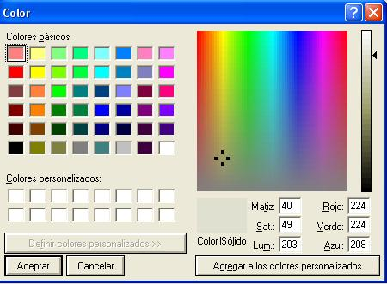
Cursores para color
En la paleta que se abre de colores personalizados se indica la posición de los cursores para la plantilla actual.
Este cursor marca la intensidad del tono elegido
Aquí está el cursor marcando el tono de color actual
Aquí observamos el color conseguido por los cursores

Slide 9
Valores numéricos para color
Aunque es más sencillo el empleo de cursores, también podemos ajustar con números.
Con estas tres ventanas ajustamos el matiz, la saturación y la luminosidad del color.
Mayor grado de luminosidad, supone un color más claro.
Con estas tres ventanas conseguimos el color. Los valores van desde 0 a 255.
0-0-0 corresponderá al negro; 255-255-255 será el banco.

Slide 10
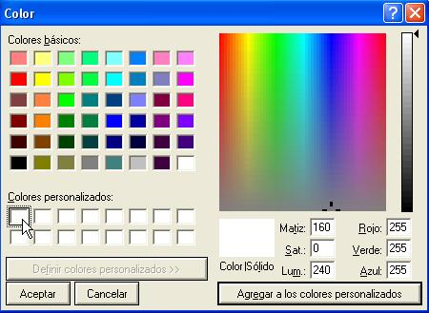
Elección de color
Ajustaremos un color y lo salvaremos como personalizado en una de las casillas dispuestas para ese fin. En la paleta de colores personalizados seguid las acciones en el orden numérico que se indica.
Los dos cursores se posicionan en los valores de blanco total
Pinchad en esta casilla, que está con blanco, para que se guarde en ella el color personal que vamos a conseguir
2
En las seis ventanas numéricas vemos los valores que corresponden al blanco de la casilla seleccionada
1
3
Ahí vemos la muestra del blanco
4

Slide 11

Elección de color
Ajustemos los cursores, en el orden indicado, hasta conseguir el color deseado.
Clic y arrastre aquí
Clic y arrastre aquí
2
1
Y queda memorizado aquí
Observamos el tono aquí
3
5
Finalmente aceptamos
Pinchamos aquí
6
4

Slide 12
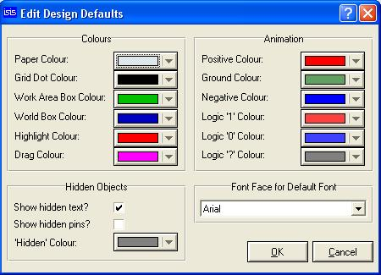
Comprobación en botón
En el botón de apertura de paletas se comprueba el color elegido para el papel.
Ahí se aprecia el nuevo color
Aceptamos

Slide 13
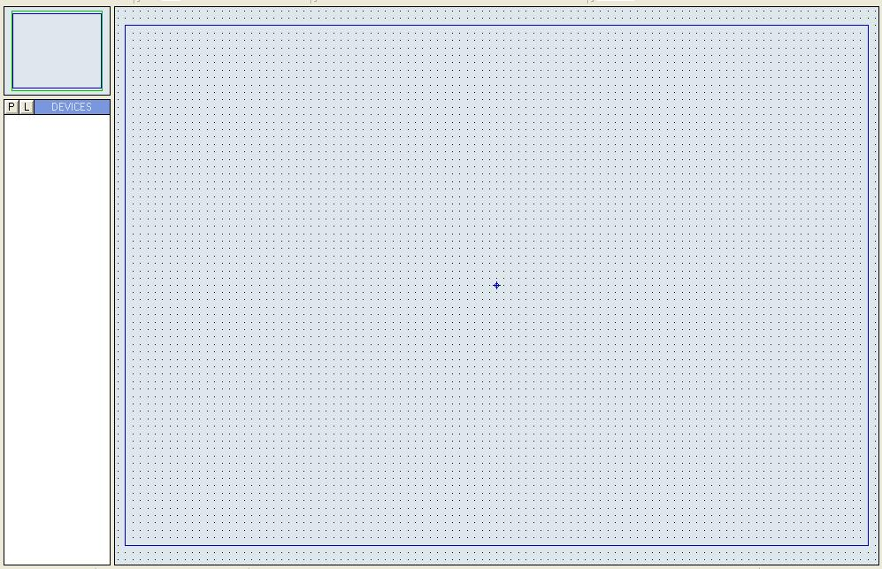
Resultado del cambio
Así queda el papel, con un tono azulado.

Slide 14
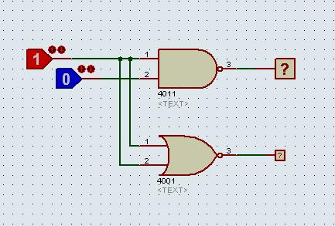
Diseñando un circuito
Realizaremos el siguiente diseño.

Slide 15
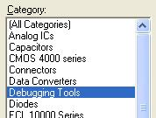
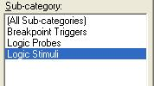

Localización de sondas
Las sondas de entrada las encontráis en
Sonda con memoria (tipo interruptor)
Sonda con recuperación (tipo pulsador)

Slide 16


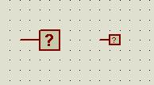
Localización de salidas
Las sonda de salida la encontráis en
Tamaño pequeño
Tamaño grande

Slide 17
Salvar ejemplo
Salvaremos nuestro circuito con el nombre de Plantilla01.DSN.

Slide 18
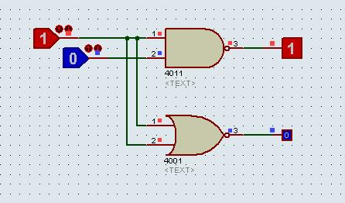
Simular el circuito
Arrancaremos la simulación y observamos este resultado.

Slide 19
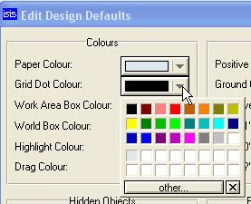
Cambio de rejilla
Cambiaremos el color de los puntos de rejilla.
Pinchamos én este botón para desplegar paleta de colores para rejilla

Slide 20
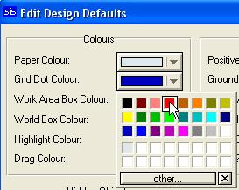
Cambio de rejilla
Elegiremos el color rojo y aceptaremos.
Pinchamos én este botón para aplicar el rojo a la rejilla

Slide 21
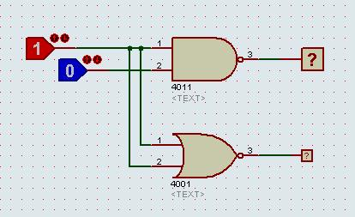
Cambio de rejilla
Aspecto de los puntos de rejilla en rojo.

Slide 22
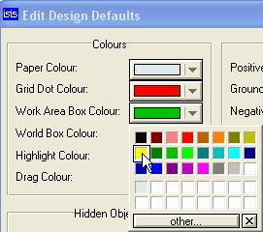
Cambio de marco en ventana de vista completa
Para cambiar el color del marco en la ventana de vista completa hay que seguir estos pasos:
Pincharemos aquí para desplegar la paleta
1
Elegiremos el amarillo y aceptaremos
2

Slide 23
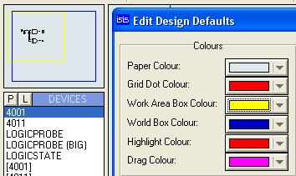
Aspecto del marco
Así se ve el marco de ventana de vista completa con su nuevo color.
Marco amarillo

Slide 24
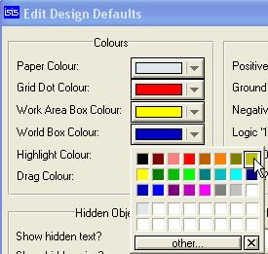
Cambio de marco de trabajo
Cambiemos el marco del área de trabajo.
Pinchamos aquí para abrir colores en marco de trabajo
Elegimos un tono verde oliva y aceptamos

Slide 25
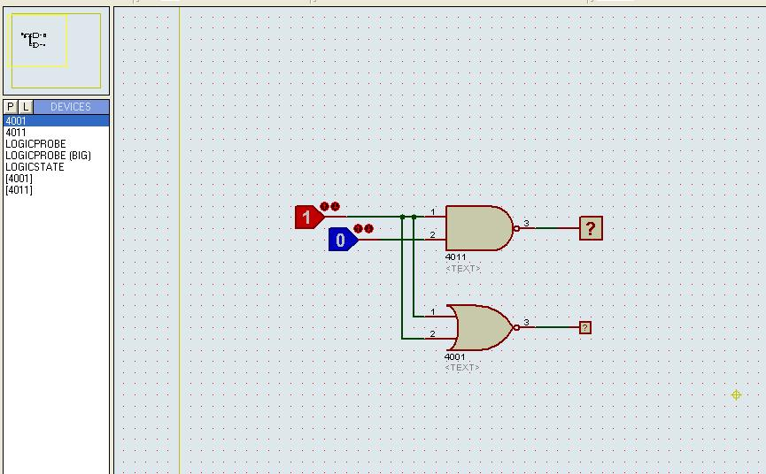
Aspecto de marco de trabajo
Así se ve el marco de trabajo en verde oliva.
Marco en verde
Marco en verde
El centro del área de trabajo también se colorea

Slide 26
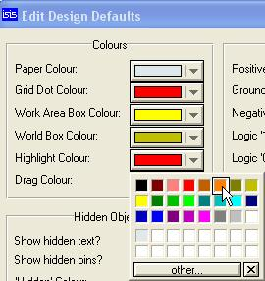
Cambio de color de realce
Vamos a poner en naranja los elementos cuando son resaltados (seleccionados).
Pinchamos aquí para desplegar los colores
Seleccionamos el naranja y aceptamos

Slide 27
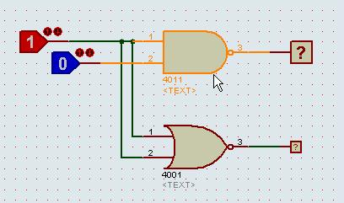
Aspecto de dispositivo resaltado
Al seleccionar un elemento se ve así.

Slide 28
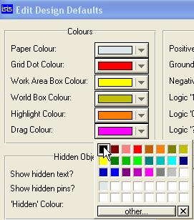
Cambiar rectángulo de arrastre
Para cambiar el color del rectángulo que aparece en área de trabajo cuando arrastramos procederemos así:
Pinchamos en su botón para desplegar colores
Elegimos negro y aceptamos

Slide 29
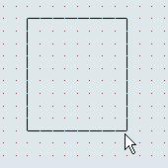
Aspecto de rectángulo de arrastre
Así se verá el rectángulo de arrastre.

Slide 30
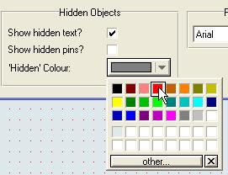
Color de texto oculto
Para cambiar el color del texto que pueden llevar los dispositivos, y que al carecer de él permanece oculto, procedemos así:
Pinchamos en botón para desplegar colores
Elegimos rojo y aceptamos

Slide 31
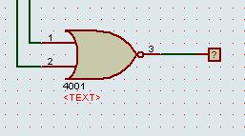
Aspecto de color de texto oculto
Así se verán ahora los dispositivos:
Está en rojo, aunque seguirá sin imprimirse

Slide 32
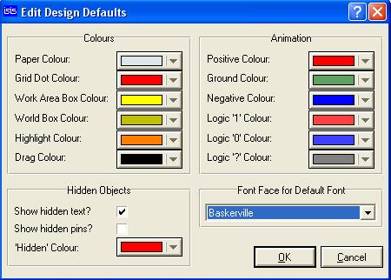
Cambio de tipo en texto
Cambiaremos el tipo de letra en los textos.
Pincharemos aquí para desplegar los tipos de letra y elegimos Baskerville

Slide 33
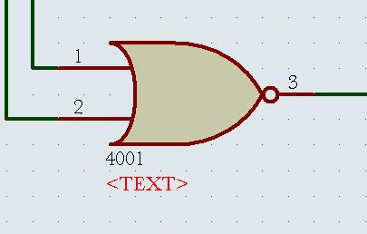
Aspecto del nuevo tipo
Así se ven todos los textos a partir del cambio
Todos los textos han cambiado a Baskerville, incluida la numeración de patillas de los integrados

Slide 34
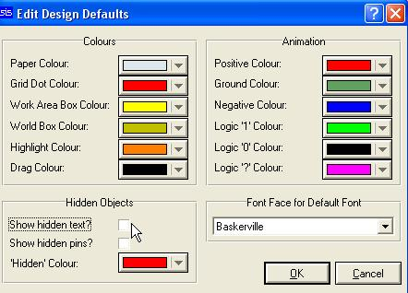
Ocultando <TEXT>
Para ocultar la leyenda <TEXT> que sacan todos los dispositivos, hacemos:
Pinchamos aquí para desmarcar la casilla
Aceptamos

Slide 35
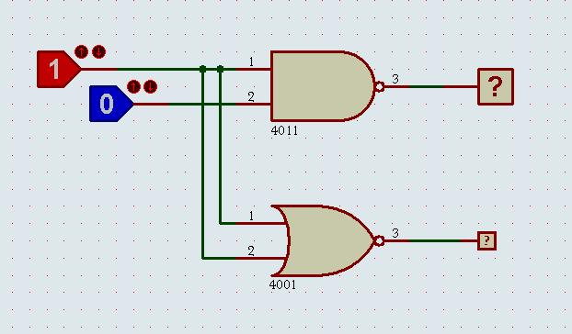
Resultado de ocultar <TEXT>
Se ha borrado el <TEXT> de los dispositivos.

Slide 36
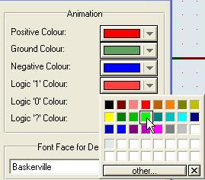
Cambio de color de estados en simulación
Vamos a programar nuevos colores en los estados lógicos en simulación.
Pinchamos aquí para abrir colores del estado alto
Elegimos verde y aceptamos

Slide 37
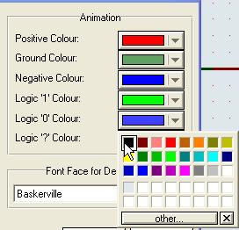
Cambio de color de estados en simulación
Vamos a programar nuevos colores en los estados lógicos en simulación.
Pinchamos aquí para abrir colores del estado bajo
Elegimos negro y aceptamos

Slide 38
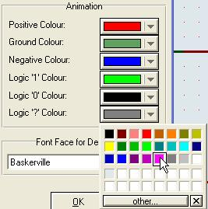
Cambio de color de estados en simulación
Vamos a programar nuevos colores en los estados lógicos en simulación.
Pinchamos aquí para abrir colores del estado abierto
Elegimos rosa y aceptamos

Slide 39
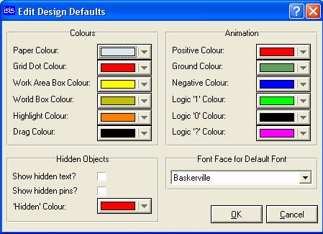
Colores para analógicos
Los tres colores que se emplean para circuitos analógicos no tiene sentido que los cambiemos en este ejemplo.
Estos tres colores los dejaremos como están

Slide 40
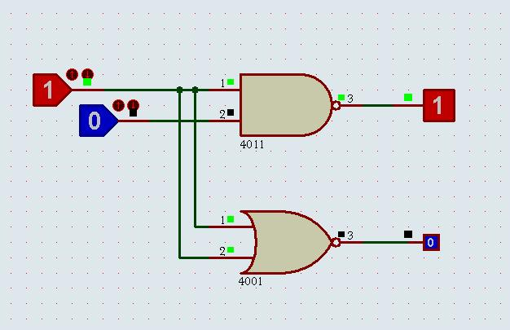
Aspecto de simulación
Así se verá el circuito en simulación.

Slide 41
Salvar circuito y plantilla
Al salvar el circuito, con él se salva la plantilla de aspecto. Y siempre que se abra, la plantilla programada lo acompañará.
Y, además, la plantilla de este diseño puede aplicarse a cualquier otro. Veamos.
Abrid el circuito salvado con el nombre Cap01_cir01.DSN

Slide 42
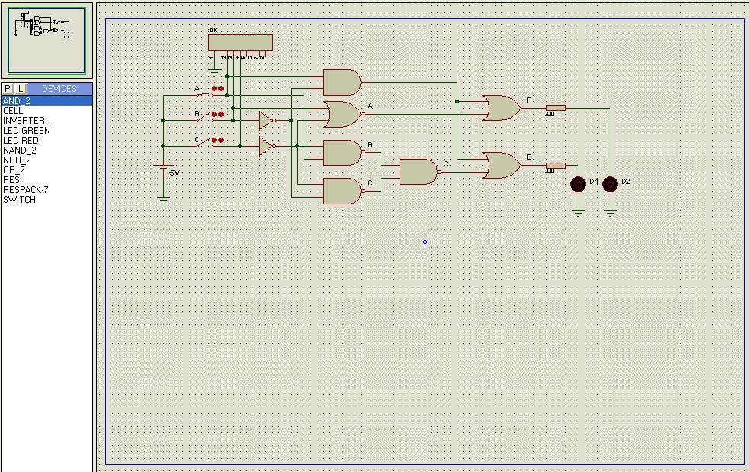
Cambio de plantilla
Vemos el circuito abierto con la plantilla con la que se guardó en su momento.

Slide 43
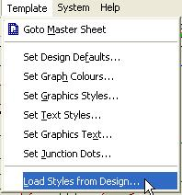
Cambio de plantilla
Si ahora queremos que el circuito abierto posea la plantilla creada, actuaremos así:
Abrimos el menú Template y seleccionamos como en la figura.
Seleccionamos la opción Cargar estilos desde el Diseño…

Slide 44
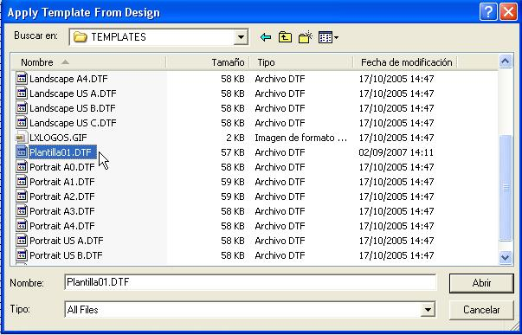
Cambio de plantilla
En la ventana que aparece buscamos el diseño creado que lleva la plantilla deseada.
En nuestro caso el circuito es el de la figura.
1 Buscamos la carpeta de plantillas
3 Seleccionamos la plantilla creada
2 Pinchamos aquí para que nos muestre todos los ficheros

Slide 45
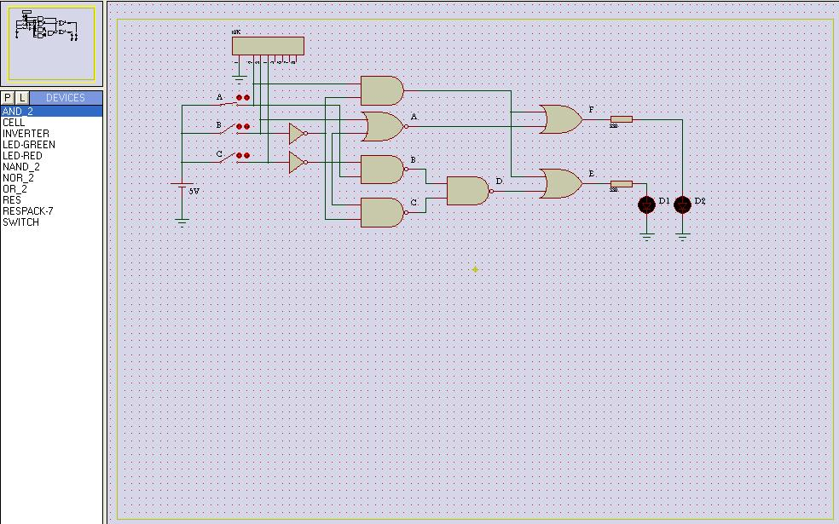
Cambio de plantilla
El resultado es que al circuito abierto le queda aplicada la plantilla del diseño elegido.

Slide 46
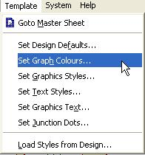
Colores de análisis gráfico
Los colores por defecto del análisis gráfico también se pueden cambiar.
Pincharemos sobre esta opción

Slide 47
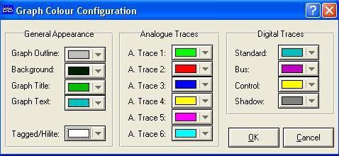
Colores de análisis gráfico
En la ventana de colores de análisis gráfico también podemos personalizar todos los detalles.
Trazos de las señales digitales
Trazos de las señales analógicas
Aspecto general del Marco Gráfico
Color de la señal seleccionada

Slide 48
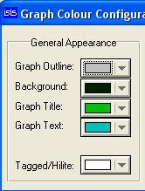
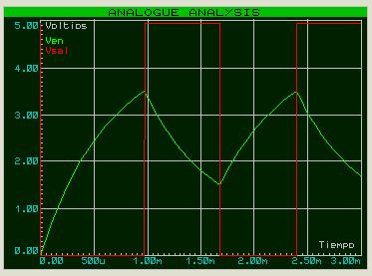
Ejes y referencias
Aspecto general del Marco Gráfico.
Líneas de referencia
Ejes y líneas de referencia

Slide 49
Color para fondo
Bloque de Aspecto General.
Fondo
Color del fondo

Slide 50
Barra de título
Bloque de Aspecto General.
Barra de título
Barra de título

Slide 51
Texto en coordenadas
Bloque de Aspecto General.
Texto en coordenadas
Texto en coordenadas

Slide 52
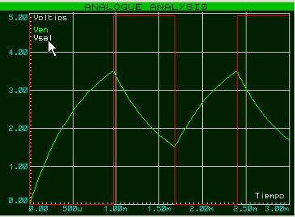
Color para realzar
Es el color que toma un elemento cuando es seleccionado en el marco gráfico.
Al pinchar con secundario para seleccionar, el elemento se realza en el color programado en la figura de la derecha (blanco por defecto)
Color para elemento seleccionado

Slide 53
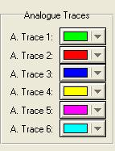
Trazos analógicos
Son los colores de las distintas gráficas.
Primera gráfica será verde, segunda roja, etc.
La primera gráfica será verde
La segunda gráfica será roja

Slide 54
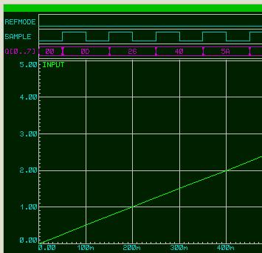
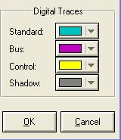
Trazos digitales
Son los colores de las distintas líneas gráficas digitales.
Línea estándar
Línea de bus
Líneas de control

Slide 55
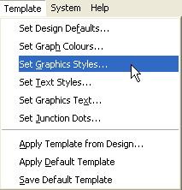
Opciones de estilos gráficos
Para desplegar las posibilidades de estilos gráficos pincharemos sobre la opción de la figura.

Slide 56
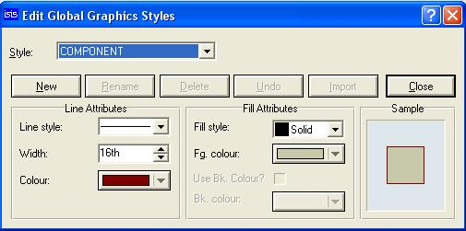
Ventana de estilos gráficos
Nos aparece la ventana siguiente.
Aquí vemos el estilo de línea del contorno de los componentes. La ventana, como todas, es desplegable para poder cambiar la línea
Aquí aparece el elemento a tratar, en este caso los componentes circuitales
Aquí tenemos el grosor de línea
Y aquí el color de línea
Aquí programamos relleno
Y aquí programamos el color del relleno
Aquí tenemos una muestra

Slide 57
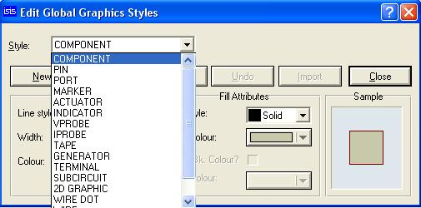
Lista de elementos gráficos
Si desplegamos la lista de elementos vemos que todos se pueden personalizar.
Lista de todos los dispositivos

Slide 58
Nuevo elemento gráfico
Y podemos crear nuevos elementos gráficos.
Pinchando este botón podemos crear un nuevo elemento

Slide 59
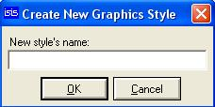
Nombre del nuevo elemento gráfico
Aparece esta ventana, donde escribiremos el nombre del nuevo elemento gráfico.
Aquí escribimos el nombre del nuevo elemento gráfico

Slide 60

Nuevo elemento gráfico
Aquí se muestra el nombre que le hemos dado al nuevo elemento gráfico.
Al aceptar el nuevo nombre en la ventana anterior, queda memorizado aquí.
Ahora faltaría programar todos los atributos gráficos (líneas, colores, rellenos, etc.)que llevaría el elemento “midispositivo”

Slide 61

Borrar elemento gráfico
Si queremos borrar el elemento nuevo creado pincharemos en…

Slide 62

Confirmación de borrado
…y aceptaremos en la ventana de confirmación.

Slide 63

Estilos de texto
Para modificar el estilo del texto hay que seleccionar la opción de la figura.
Opción para modificar el estilo del texto

Slide 64


Ventana de estilos de texto
La ventana que emerge, y que nos permite ajustar el estilo del texto, es la de la figura.
Elemento afectado por los cambios. En este caso es el texto de Identificación del Componente

Slide 65

Elección de elemento
El elemento a elegir para el cambio de texto se obtiene desplegando la ventana Style:
Pinchar para desplegar lista de elementos para elegir al que aplicar el cambio de estilo de texto
Elegid uno dentro de esta lista

Slide 66
Opciones de elección
El elemento a elegir para el cambio de texto se obtiene desplegando la ventana Style:
Pinchando aquí podemos crear un elemento nuevo
Pinchando aquí desplegamos las fuentes para elegir una
Aquí programamos el tamaño de la letra
Marcando la casilla adecuada, en el orden dictado, tendremos la letra en:
Negrita
Cursiva
Subrayada
Raya central
Visible
Aquí programamos el color de la letra
Aquí tenemos una muestra del tipo de letra elegido

Slide 67


Texto para dibujo 2D
En el bloque de herramientas de dibujo 2D (dos dimensiones) también está la opción del texto.
En esta ventana, que se abre al pinchar según la figura de la izquierda, seleccionamos esta opción, para texto de dibujo 2D
Herramienta de texto para dibujo 2D

Slide 68

Texto 2D por defecto
Al pinchar en la zona de trabajo, donde queremos insertar el texto, aparece la ventana de la figura.
Aquí escribimos el texto
Tipo de letra por defecto
Tamaño por defecto
Aceptamos

Slide 69

Texto en área de trabajo
Con las opciones por defecto nos aparece el texto de la figura.

Slide 70

Cambio configuración
Para cambiar las propiedades por defecto del texto 2D abriremos la opción de la figura.

Slide 71

Ventana de configuración
Se abrirá la ventana de configuración por defecto del texto.

Slide 72

Programando el cambio
Seleccionemos según la figura.
Tipo de letra
Grosor
Tamaño

Slide 73

Comparativa de textos
Tras aceptar, escribimos en área de trabajo el mismo texto que con la configuración por defecto.
Ahí tenemos el resultado.
Escrito con la configuración por defecto inicial
Escrito con la nueva configuración por defecto

Slide 74
Razonamientos
El cambio de configuración por defecto es interesante si deseamos tener ese aspecto para todo un trabajo.
El cambio para un momento o elemento puntual puede hacerse por edición de ese elemento, aplicando la nueva configuración solamente a ese elemento.
Veamos un ejemplo.

Slide 75
Previo
Al texto de la figura, que ha sido escrito con las características por defecto de PROTEUS, se la va aplicar un cambio.

Slide 76

Edición de texto insertado
Editad el texto escrito. Aparece la ventana…

Slide 77

Cambios en la ventana de configuración
En esta ventana programamos como en la figura.
Cambiamos el tipo de letra
Cambiamos el tamaño
Programamos cursiva
Cambiamos el color de la letra
Elegimos letra cortada
Si vemos ahí lo que deseamos aceptaremos

Slide 78

Resultado del cambio
El resultado será el de la figura.

Slide 79

Puntos de empalme
La última opción de cambio de plantilla es el tipo y grosor de los puntos de empalme de cables.
Para abrir esta opción hay que seleccionar según la figura.

Slide 80

Ventana de puntos de empalme
Aparecerá la ventana de la figura, que nos permitirá cambiar el tipo y tamaño del punto de unión.
Así está por defecto: punto redondo de 20 milésimas de pulgada

Slide 81

Cambio de puntos de empalme
Vamos a cambiar el aspecto del punto. Elegid los valores de la figura.
Elegimos 25 milésimas
Elegimos forma cuadrada

Slide 82


Contraste de puntos
Apreciad las diferencias.

Slide 83
Ejercicio de creación de plantilla
Vamos a completar este tema creando una plantilla personalizada, que luego guardaremos como tal.
Será una opción muy útil para imprimir nuestros esquemas, ya que es muy posible que en el papel no nos interese tener, por ejemplo, el área de trabajo coloreada.

Slide 84

Ejercicio de creación de plantilla
Abriremos un diseño nuevo y sobre él aplicaremos los cambios.
Nuevo diseño con la plantilla por defecto de Proteus

Slide 85

Ejercicio de creación de plantilla
Elegimos la opción de la figura.

Slide 86

Ejercicio de creación de plantilla
En la ventana de programación elegimos el papel y rejilla en blanco, y desactivamos la casilla indicada para que no aparezca el texto con el componente. Se acepta.
Papel blanco
Rejilla con puntos en blanco
Desactivamos la casilla para que no aparezca el texto con los componentes
Aceptamos

Slide 87

Ejercicio de creación de plantilla
Aspecto del diseño con la nueva programación. Observad que no importa que activemos o desactivemos la rejilla.

Slide 88

Salvar plantilla
Fieles a nuestra buena costumbre de salvar enseguida los nuevos diseños, abriremos el menú adecuado para salvar.
En el menú File elegiremos la opción de la figura

Slide 89

Salvar plantilla
En la ventana emergente vemos las plantillas de Proteus (extensión “.DTF”).
Aquí tecleamos el nombre de la plantilla

Slide 90

Salvar plantilla
Tecleamos el nombre de la figura y aceptamos.
Nombre asignado a nuestra plantilla

Slide 91

Salvar plantilla
Si volvemos a desplegar la ventana de las plantillas veremos que la nueva ya está incluida.
Nombre asignado a nuestra plantilla

Slide 92


Cambiar componentes
Posiblemente no nos guste imprimir los componentes rellenos de color (la tinta es cara). Vamos a modificarlos adecuadamente.
Volvemos a desplegar la opción de la figura y elegimos “Componentes”.

Slide 93

Cambiar componentes
Desplegamos los colores de las líneas de componente y elegimos negro.

Slide 94

Cambiar componentes
En la opción de relleno (Fill) elegimos ninguno.

Slide 95

Cambiar componentes
Ahora cerramos la ventana de Componentes.

Slide 96

Comprobación de cambios en plantilla
Para probar los cambios vamos a insertar una puerta lógica. Elegiremos una 4001 y la insertaremos en el área de trabajo.
Pero se nos han olvidado las patillas, como puede apreciarse en la figura.

Slide 97

Cambios en patillas
Para cambiar las patillas del componentes tendremos que volver a abrir la ventana de Estilos Gráficos.

Slide 98

Cambios en patillas
En ella elegiremos PIN.

Slide 99


Cambios en patillas
En esta ventana cambiamos el color y ya está.

Slide 100

Salvar cambios en patillas
Para salvar las nuevas modificaciones en la plantilla hay que tener muy claro que lo que deseamos tener es una plantilla y no un diseño de simulación. Por ello no hemos salvado el diseño como tal.
El diseño aparece SIN TÍTULO

Slide 101

Salvar cambios en patillas
Para salvar las nuevas modificaciones en la plantilla hay que abrir el menú de la figura.
Elegimos Salvar Diseño Como Plantilla…

Slide 102

Salvar cambios en patillas
Se nos mostrarán de nuevo todas las plantillas disponibles y elegiremos la que ya teníamos asignada para estas modificaciones.
Pinchamos en el nombre deseado para que aparezca en la ventana inferior
Aparecerá aquí

Slide 103
Salvar cambios en patillas
Nos pedirá autorización para asignar el nombre de uno existente. Aceptamos y ya está.

Slide 104


Comprobación de cambios
Insertemos nuevos componentes para comprobar la modificación de la plantilla.
Nuevos componentes insertados
Aspecto circuital

Slide 105
Comprobación de cambios
Si insertamos un componente que posee algún atributo que no nos acaba de convencer, sólo hay que modificarlo y salvar como plantilla de nuevo.

Slide 106

Abrir un diseño con la nueva plantilla
Para comenzar a diseñar con la nueva plantilla hay que abrir un diseño nuevo.
Abrimos Nuevo Diseño

Slide 107

Abrir un diseño con la nueva plantilla
Pero si no programamos lo contrario, Proteus abrirá la plantilla que tiene por Defecto, y que es:
Carpeta de Plantillas
Plantilla por defecto de Proteus

Slide 108

Abrir un diseño con la nueva plantilla
No importa: abrid el nuevo diseño con la plantilla por defecto y ahora la cambiamos.
Para proceder al cambio hay que ir al menú Plantillas y elegir la opción de la figura.

Slide 109

Abrir un diseño con la nueva plantilla
Nos aparecerá la carpeta BIN, donde, lógicamente, no aparece ningún nombre de plantilla. Subiremos un nivel, como indica la figura, para localizar la carpeta de plantillas.

Slide 110

Abrir un diseño con la nueva plantilla
Seleccionamos la carpeta de la figura.
Elegimos la carpeta apropiada

Slide 111

Abrir un diseño con la nueva plantilla
Sigue apareciendo vacía la lista de nombres porque tenemos, por defecto, los ficheros de Diseños (que como sabéis tienen la extensión “.DSN”).
Tipo de ficheros por defecto
Pinchamos aquí para desplegar todos los tipos de ficheros

Slide 112

Abrir un diseño con la nueva plantilla
Elegimos “Todos los Ficheros”

Slide 113

Abrir un diseño con la nueva plantilla
De la lista de nombres con extensión “.DTF” (plantillas) elegimos la nuestra.
Ahora ya habréis visto cambiar el área de trabajo. Seleccionad componentes y comprobad.

Slide 114
FINAL
En el próximo capítulo se estudia la creación de nuevos dispositivos
José Luis Sánchez Calero 2007

